Slide 1
Norges nye seddelserie
Sedlene utgis 2017-2019
Notes:
Hver valør har et lett gjenkjennelig hovedmotiv på forsiden. Motivene er basert på et designforslag fra Metric Design og Terje Tønnessen. De ikoniske motivene i seddelserien formidler sentrale trekk ved norsk maritim historie.
Sedlenes piksellerte baksider utgjør en kontrast til de ikoniske forsidene. Motivene er bare antydet i pikselmønsteret, mens det organiske mønsteret abstraherer havet. Pikselmotivene er basert på et designforslag fra Snøhetta Design og er bygget opp slik at mønstrene følger Beauforts vindskala.

Slide 2
Tidsplan for utgivelse
Notes:
Nye 50- og 500-kronesedler vil være i sirkulasjon fra 18. oktober 2018.
Til slutt kommer 1000-kroneseddelen. Planen er å lansere den i løpet av fjerde kvartal 2019.

Slide 3
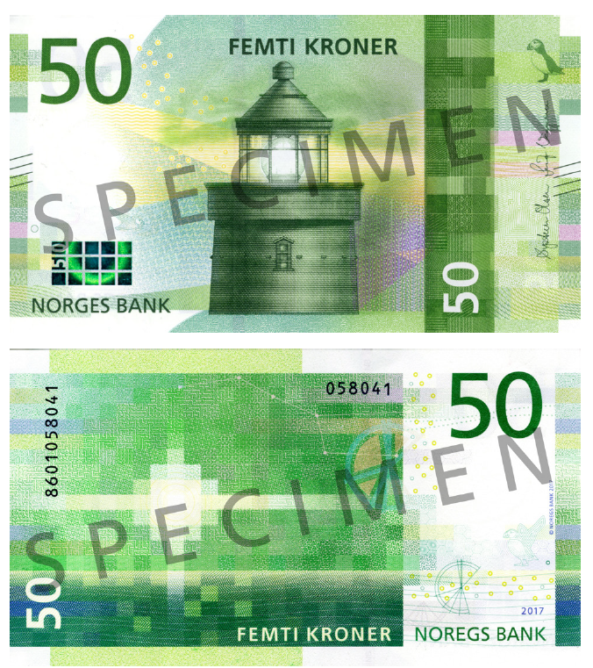
Ny 50-kroneseddel
Fyret på forsiden symboliserer havet som knytter oss sammen
På baksiden kan du skimte et fyrglimt i horisonten
Notes:
Illustrasjonen av Utvær fyr på forsiden symboliserer havet som binder oss sammen.
Som ferdsels- og transportåre har sjøen vært av stor betydning for utvikling av økonomi og samfunnsliv i Norge. Skipsleden med et finmasket nett av fyr og sjømerker, utgjør fortsatt en viktig del av transportnettet som binder landet vårt sammen. Bak hovedmotivet kan du se ulike sektorer fra fyrlyset. En lundefugl er lagt inn som motivelement øverst til høyre.
På baksiden kan du se lyssignal fra et fyr, stjernebildet Karlsvogna og et merke som viser sektorinndeling for fyr på sjøkart. Mønsteret tar utgangspunkt i Beauforts vindskala. Rektanglene er korte – vinden er svak.

Slide 4
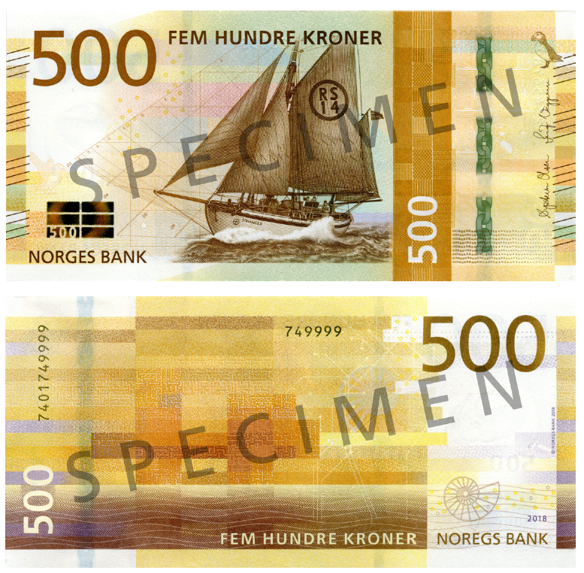
Ny 500-kroneseddel
Redningsskøyta på forsiden symboliserer havet som gir oss velferd
På baksiden kan du skimte en boreplattform i horisonten
Notes:
Redningsskøyta Stavanger på forsiden symboliserer at trygghet på sjøen er viktig for velferden havet gir.
Havet har store naturressurser, men også sterke krefter. Tilgang på hjelp når det trengs som mest, berger mange liv og gir oss økt trygghet når vi ferdes på sjøen i arbeid og fritid. Bak hovedmotivet kan du se detaljer fra Colin Archers tegning av RS 14 Stavanger. En lundefugl er lagt inn som motivelement øverst til høyre på seddelen.
På baksiden kan du skimte en oljeplatt-form i horisonten, et symbol på en av de nyere bærebjelkene i norsk økonomi. Du kan også se gassrørledningsnett fra Nordsjøen og et fossil. Mønsteret tar utgangspunkt i Beauforts vindskala. Rektanglene er lange – det blåser stiv kuling.

Slide 5
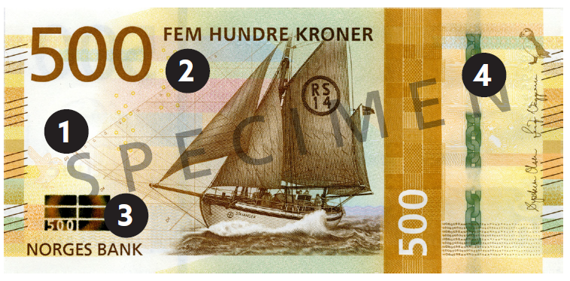
Er seddelen ekte?
Se: Vannmerke (1) og sikkerhetstråd (2)
Vend: Flytende ring (3) og ankerkjetting (4)
Kjenn: Papirkvalitet og følbart trykk
Notes:
Slik sjekker du at seddelen er ekte
Se
1. Vannmerke: Vannmerket i papiret blir synlig når du holder seddelen opp mot lyset. Vannmerket viser hodet på en lundefugl og valørtallet. Lundefuglmotivet benyttes på samtlige valører.
2. Sikkerhetstråd: Når du holder seddelen opp mot lyset, ser du sikkerhetstråden som en gjennomgående, mørk strek som er integrert i papiret. Teksten «NB» og valørtallet er lagt inn i tråden med liten skrift.
Vend
3. Flytende ring: Nede til venstre på seddelen kan du se et rektangel med en ring. Når du beveger seddelen i ulike retninger, ser det ut som ringen flyter, og du kan se et fargespill.
4. Ankerkjetting: Til høyre på seddelen kan du se en ankerkjetting som er integrert i papiret. Når du vipper på seddelen, ser det ut som kjettingen beveger seg.
Kjenn
Papirkvalitet: Sedlene er trykket på bomullspapir, som kjennes annerledes enn vanlig papir. Papiret har et smussavvisende belegg som gir en glatt overflate.
Følbart trykk: Hovedmotivet og flere detaljer på forsiden er trykket med kobbertrykk som er følbart. Langs kortendene er det trykket streker som blinde og svaksynte kan bruke til å skille valørene fra hverandre.

Slide 6
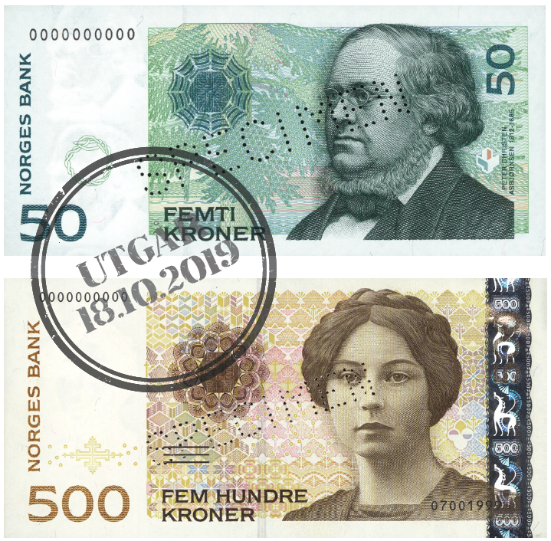
Hva med de gamle?
De gamle 50- og 500-kronesedlene vil fortsatt kunne brukes som betalingsmiddel til og med 18. oktober 2019
Publikum oppfordres til å bruke sedlene i handel eller sette pengene inn på konto før 18. oktober 2019
Notes:
Etter at de nye 50- og 500-kronesedlene er satt i sirkulasjon, vil de gamle sedlene fortsatt kunne brukes som betalingsmiddel i ett år, det vil si fram til og med 18. oktober 2019.
Norges Bank oppfordrer publikum til å bruke disse sedlene når de handler i butikken eller sette dem inn på bankkonto før denne datoen. Etter 18. oktober 2019 er Norges Bank pliktig til å veksle inn de ugyldige sedlene i minst ti år.

Slide 7
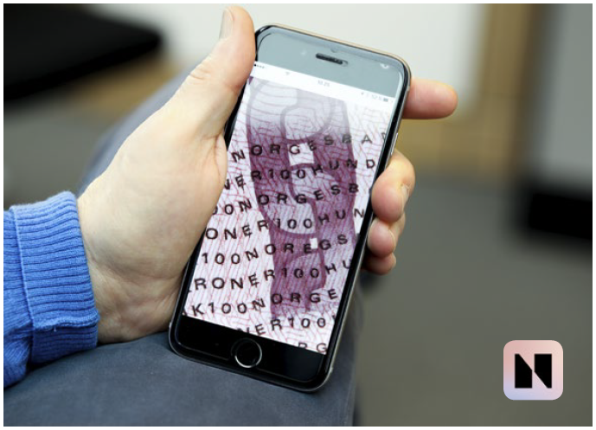
Mobilapp
Mobilappen «Nye sedler» viser de sentrale sikkerhetselementene som hjelper deg
å skille en ekte seddel fra en falsk.
Last ned appen fra AppStore eller Google Play
Notes:
Mobilappen «Nye sedler» viser de sentrale sikkerhetselementene som hjelper deg å skille en ekte seddel fra en falsk.
Ved å vippe og vende på mobilen, vil du blant annet kunne se hvordan ankerkjettingen beveger seg. Du vil også kunne se vannmerket, sikkerhetstråden og ringen som flyter. Mobilappen laster du gratis ned i AppStore eller Google Play.

Slide 8
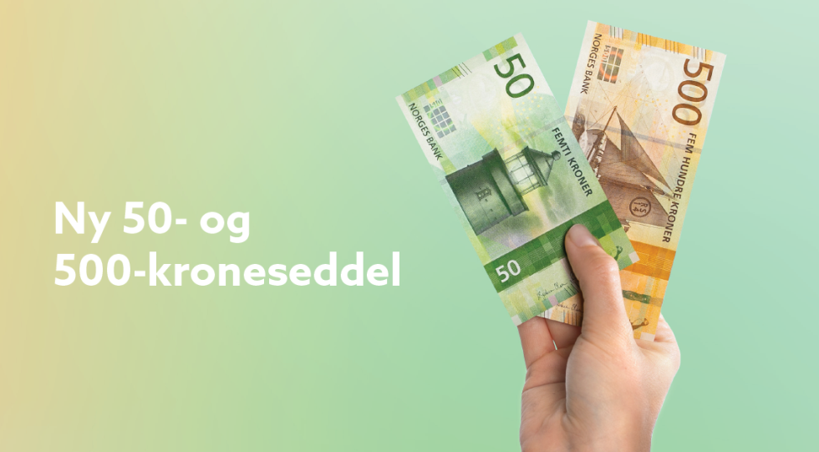
Nettsider
Mer informasjon om sedlene,
sikkerhetselementer og seddelbyttet
finner du på nyesedler.no
facebook.com/nyseddelserie
Notes:
Besøk oss på våre nettsider www.nyesedler.no

